Slide 1


Slide 2

Windows Forms
Програмиране за .NET Framework
http://www.nakov.com/dotnet/
Изграждане на графичен потребителски интерфейс с
Светлин Наков
Национална академия по разработка на софтуер
academy.devbg.org

Slide 3

Необходими знания
Базови познания за .NET Framework
Базови познания за езика C#
Базови познания за делегатите и събитията в .NET Framework
Начални умения за работа с Visual Studio .NET и Windows Forms редактора му

Slide 4
Съдържание
Какво е Windows Forms?
Програмни компоненти. Компонентен модел на .NET
Програмен модел на Windown Forms
Основни класове. Йерархия на класовете
Класът Control. Други базови контроли
Модел на пречертаване на контролите
Форми, прозорци и диалози – класът Form
Основни контроли – TextBox, Label, Button
Поставяне на контроли във формата
Управление на събитията
Windows Forms редакторът на VS.NET

Slide 5
Съдържание (2)
Стандартни диалогови кутии
Извикване на диалогови кутии
Други Windows Forms контроли. Менюта. Ленти с инструменти. Статус ленти
Диалог за избор на файл
MDI приложения
Валидация на данни
Свързване на данни (Data Binding). Навигация с CurrencyManager
Контролата DataGrid
Master-Details навигация
Наследяване на форми

Slide 6
Съдържание (3)
Пакетът System.Drawing и GDI+
Печатане на принтер
Потребителски контроли
Хостинг на контроли в Internet Explorer
Нишки и Windows Forms
Влачене (Drag and Drop)
Конфигурационен файл на приложението

Slide 7
Какво е Windows Forms?
Windows Forms
  Библиотека за изграждане на прозоречно-ориентиран графичен потребителски интерфейс (GUI)
  Поддържа концепцията за Rapid Application Development (RAD)
    компонентно-ориентирана архитектура
    управление, базирано на събития
  Прилича на GUI средствата на Delphi и Visual Basic 6, с мощта на MFC
  Съдържа богат набор от контроли
  Data-aware компоненти

Slide 8
Какво е Windows Forms?
Windows Forms
  Вградена поддръжка на Unicode
  Позволява наследяване и разширяване на форми и контроли
  Поддържа ActiveX контроли
  Поддържа печатане на принтер
  Контролите могат да се изпълняват в Internet Explorer
    подобно на Java аплетите
    без предварителна регистрация (за разлика от ActiveX контролите)
  Силна поддръжка на графика (GDI+)

Slide 9
Windows Forms – пример
public class SampleForm : System.Windows.Forms.Form
{
static void Main()
{
SampleForm sampleForm = new SampleForm();
sampleForm.Text = "Sample Form";
Button button = new Button();
button.Text = "Close";
button.Click +=
new EventHandler(sampleForm.button_Click);
sampleForm.Controls.Add(button);
sampleForm.ShowDialog();
}
private void button_Click(object sender, EventArgs e)
{
Close();
}
}

Slide 10
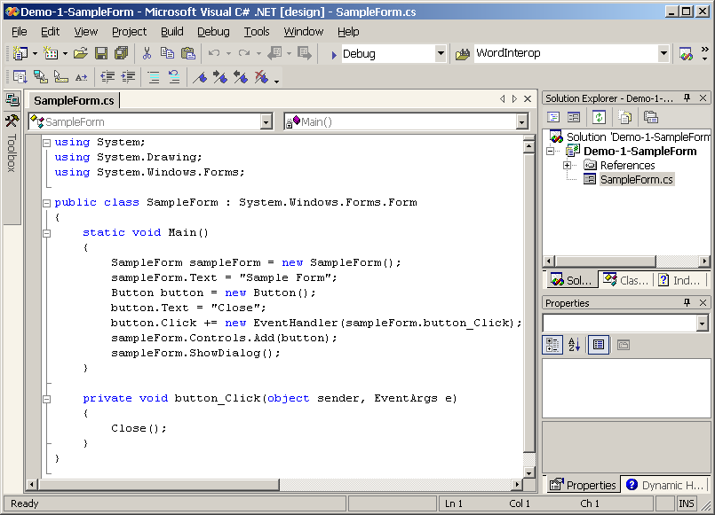
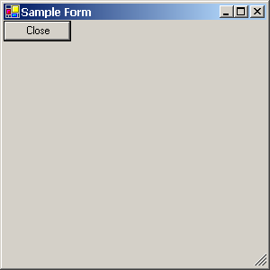
Демонстрация #1
Нашето първо Windows Forms приложение

Slide 11
Пакетите от Windows Forms
System.Windows.Forms
Design
ComponentModel
Осигурява средства за работа с прозорци, диалози, контроли за въвеждане на текст, за избор, менюта, ленти с инструменти, таблици, дървета и др.
System.Drawing
Осигурява достъп до GDI+ функциите на Windows – работа с точки, линии, геометрични фигури, изобразяване на картинки, текст, шрифтове, печатане на принтер и др.
Drawing2D
Printing
Imaging
Text

Slide 12
Програмни компоненти
Компоненти
  Програмни единици (класове), които решават специфична задача
  Преизползваеми (reusable)
  Имат ясно дефиниран интерфейс, който описва техните:
    свойства
    методи
    събития
  Използват се като част от други компоненти или програми

Slide 13
Компонентен модел на .NET
Компонентният модел дефинира:
  стандарти за разработката и използване на програмни компоненти
  жизнен цикъл на компонентите
Компонентният модел на .NET Framework
  налага правила за създаване и използване на .NET компоненти (програмен модел)
  дефинира класове и интерфейси, които поддържат описанието на компоненти

Slide 14
Компонентен модел на .NET
Компонентният модел на .NET
  позволява дефиниране на поведението на компонентите
    по време на дизайн (design-time behavior)
    по време на работа (runtime behavior)
  осигурява лесна преизползваемост (reusability)
  дефинира компоненти и контейнери
CLR осигурява междуезикова съвместимост на компонентите
Основната функционалност на компонентния модел се намира в System.ComponentModel

Slide 15
Windows Forms и комп. модел
Windows Forms е базиран на компонентния модел на .NET
Компонентният модел дефинира компоненти и контейнери
Windows Forms дефинира контроли и контейнер-контроли
Контролите са видими за потребителя компоненти:
  контейнер-контроли (форми, диалози, панели, ...) – съдържат други контроли
  контроли (бутони, текстови полета, ...) – съдържат се в контейнер контролите

Slide 16
Програмен модел на WinForms
Програмният модел на Windows Forms дефинира:
  форми (прозорци и диалози)
  контроли (текстови полета, бутони, менюта, ленти с инструменти, ...)
  събития, които ги управляват
  жизнен цикъл на приложенията
  модел на пречертаване на контролите
  управление на фокуса и навигация
Жизненият цикъл на приложенията е базиран на съобщения
  Контролите получават съобщения за потребителските действия и реагират по специфичен начин

Slide 17
Програмен модел на WinForms
Главната нишка на всяко Windows Forms приложение работи така:
  Постоянно слуша за съобщения
  При получаване на съобщение (напр. преместване на мишката, натискане на клавиш или др.) го обработва така:
    намира контролата, за която се отнася съобщението
    предава й съобщението
    ако контролата е контейнер-контрола, тя търси в себе си за коя от нейните контроли е съобщението и й го предава
  При затваряне на главната форма на приложението, то спира изпълнението си

Slide 18
Основни класове
Библиотеката Windows Forms дефинира:
  съвкупност от базови класове за контролите и контейнер-контролите
  множество графични контроли
Основни базови класове:
  Component – .NET компонент
  Control – графична контрола (компонента с графичен образ)
  ScrollableControl – контрола, която поддържа скролиране на съдържанието си
  ContainerControl – контрола, която съдържа други контроли и управлява поведението на фокуса

Slide 19
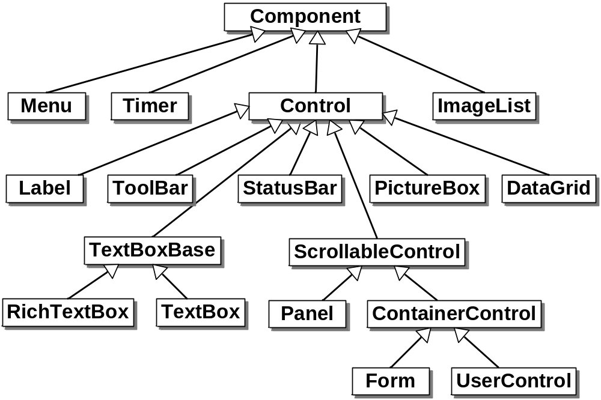
Йерархия на класовете

Slide 20
Класът Control
Класът System.Windows.Forms.Control е основа на всички графични Windows Forms контроли
Неговите свойства са типични за всички Windows Forms контроли
По-важните свойства на класа Control:
  Anchor, Dock – задават по какъв начин контролата се "закотвя" за контейнера си
  Bounds – задава размера и позицията на контролата в нейния контейнер
  BackColor – задава цвета на фона
  ContextMenu – задава контекстно меню (popup menu) за контролата

Slide 21
Класът Control
По-важните свойства на класа Control:
  Controls – съдържа колекция от вложените контроли (ако има)
  CanFocus – връща дали контролата може да получава фокуса
  Enabled – позволява забраняване на контролата (тя става видима, но неактивна)
  Font – задава шрифта (име, стил, размер)
  ForeColor – задава цвета на контролата
  Location – съдържа позицията на контрола в нейния контейнер
  Parent – задава контейнер-контролата, съдържаща текущата контрола

Slide 22
Класът Control
По-важните свойства на класа Control:
  Size – съдържа размерите на контролата
  TabIndex – определя реда при навигация с клавиша [TAB]
  TabStop – задава дали контролата може да се фокусира при навигация с [TAB]
  Text – задава текст, свързан с контролата
  Visible – задава видимост на контролата
По-важни методи на класа Control:
  Focus() – фокусира контролата
  Hide(), Show() – скрива/показва контролата

Slide 23
Класът Control
По-важните събития на класа Control:
  Click – настъпва при щракване с мишката върху контролата
  Enter, Leave – настъпват при активиране и деактивиране на контролата
  KeyDown, KeyUp – настъпват при натискане и отпускане на клавиш (или комбинация)
  KeyPress – при натискане на нефункционален клавиш
  MouseDown, MouseUp, MouseHover, MouseEnter, MouseLeave, MouseMove, MouseWheel – настъпват при събития от мишката, настъпили върху контролата

Slide 24
Класът Control
По-важните събития на класа Control:
  Move – настъпва при преместване на контролата
  Paint – настъпва при пречертаване на контролата
  Resize – настъпва при промяна на размера на контролата
  TextChanged – настъпва при промяна на свойството Text на контролата
  Validating – използва се за валидация на данните, въведени в контролата

Slide 25
Пречертаване на контролите
В Windows Forms контролите често се пречертават
  при преместване на прозорец
  при смяна на активния прозорец
  при промяна на размера или позицията на някоя контрола
Пречертаването става на два етапа:
  Invalidate() – подготвя за пречертаване дадената контрола или неин участък и изпраща съобщение "пречертай"
  Paint() – обработва съобщението "пречертай", изпратено от Invalidate() и обновява графично указания участък

Slide 26
Други базови контроли
Класът ScrollableControl
  добавя функционалност за скролиране
  AutoScroll – задава дали при нужда контролата ще получи автоматично скролиращи ленти
  HScroll, VScroll – задават дали контролата да има хоризонтална и вертикална скролираща лента
Класът ContainerControl
  осигурява функционалност за управление на фокуса
  ActiveControl – съдържа контролата, която е на фокус

Slide 27
Форми, прозорци и диалози
Класът System.Windows.Forms.Form
  Представлява форма (прозорец или диалогова кутия) в GUI приложенията
  В него могат да се добавят контроли
Основни свойства на класа Form:
  FormBorderStyle – указва типа на рамката на формата
    Sizable – стандартна разширяема рамка
    FixedDialog – диалог с фиксирани размери
    None – без рамка
    FixedToolWindow – кутия с инструменти с фиксиран размер

Slide 28
Форми, прозорци и диалози
Основни свойства на класа Form:
  Controls – списък с контролите разположени във формата
  Text – заглавие на прозореца
  Size – размери на прозореца
  ClientSize – размер на вътрешността на формата (без рамката й)
  AcceptButton – бутон по подразбиране
  ActiveControl – контролата, която държи фокуса
  ControlBox – задава дали формата да има контроли за затваряне, минимизация и т. н.

Slide 29
Форми, прозорци и диалози
Основни свойства на класа Form:
  Icon – задава икона на прозореца
  KeyPreview – ако се зададе true, позволява формата да обработва събитията от клавиатурата преди да ги предаде на фокусираната контрола
  MinimumSize, MaximumSize – задава ограничения за размера на формата
  Modal – задава дали формата е модална
  Opacity – задава прозрачност (0.00 – 1.00)
  MdiChildren, MdiParent – извлича/задава подчинените форми/собственика на текущата форма в MDI режим

Slide 30
Форми, прозорци и диалози
Основни свойства на класа Form:
  TopMost – задава дали формата стои над всички други прозорци (always on top)
  WindowState – извлича състоянието на формата (нормална, минимизирана или максимизирана)
Основни методи на класа Form:
  Close() – затваря формата (скрива я и освобождава използваните ресурси)
  Show() – показва формата и я активира
  ShowDialog() – показва формата в модален режим и връща като резултат DialogResult свойството

Slide 31
Форми, прозорци и диалози
Основни методи на класа Form:
  LayoutMdi(…) – пренарежда дъщерните (MDI) форми (каскадно, хоризонтално, вертикално)
Основни събития на класа Form:
  Activated / Deactivate – извиква при активиране / деактивиране на формата (получаване / загуба на фокуса)
  Closing – извиква се при затваряне на формата. Реализацията може да предизвиква отказване на затварянето
  Load – извиква се еднократно при първото показване на формата. Често се ползва за инициализиране на състоянието

Slide 32


Основни контроли
TextBox – – поле за въвеждане на текст. По-важни свойства:
  Multiline – задава дали да се допуска въвеждане на няколко реда
  Text (Lines) – съдържа въведения текст
Label – – изобразява текст във формата. Важни свойства:
  Text – текстът, който се изобразява
Button – – бутон за натискане По-важни свойства и събития:
  Click – активира се при натискане
  Text – задава текста върху бутона

Slide 33
Поставяне на контроли
Поставянето на контроли във формата става чрез Controls.Add:
Редът на контролите (т. нар. z-order) се определя от реда на поставянето им (последната контрола е най-отгоре)
Windows Forms дизайнерът на Visual Studio .NET се грижи за правилното поставяне на контролите
Form form = new Form();
Button button = new Button();
button.Text = "Close";
form.Controls.Add(button);

Slide 34
Управление на събитията
Прихващането на събития става така:
Windows Forms дизайнерът на Visual Studio .NET генерира автоматично обработчиците на събития
Form form = new Form();
Button button = new Button();
button.Click += new EventHandler(
this.button_Click);
...
private void button_Click(
object sender, EventArgs e)
{
// Handle the "click" event
}

Slide 35
Управление на събитията
Типове събития в Windows Forms:
  EventHandler – проста нотификация
    без допълнителни данни
  KeyEventHandler – събития от клавиатурата
    подава се кой е натиснатият клавиш и състоянието на [Ctrl], [Shift] и [Alt]
  MouseEventHandler – събития от мишката
    подава се позицията на мишката и състоянието на бутоните й
  CancelEventHandler – събития, които могат да откажат започнало действие

Slide 36
Прост калкулатор – пример
using System;
using System.Drawing;
using System.Windows.Forms;
public class CalculatorForm : Form
{
private TextBox TextBoxNumber1;
private TextBox TextBoxNumber2;
private TextBox TextBoxSum;
private Button ButtonCalc;
private Label LabelPlus;
private Label LabelEquals;
public CalculatorForm()
{
TextBoxNumber1 = new TextBox();
TextBoxNumber1.Bounds = new Rectangle(
new Point(16, 16), new Size(72, 20));
TextBoxNumber1.MaxLength = 10;
(примерът продължава)

Slide 37
Прост калкулатор – пример
LabelPlus = new Label();
LabelPlus.AutoSize = true;
LabelPlus.Location = new Point(94, 19);
LabelPlus.Text = "+";
TextBoxNumber2 = new TextBox();
TextBoxNumber2.Bounds = new Rectangle(
new Point(112, 16), new Size(72, 20));
TextBoxNumber2.MaxLength = 10;
LabelEquals = new Label();
LabelEquals.AutoSize = true;
LabelEquals.Location = new Point(191, 18);
LabelEquals.Text = "=";
TextBoxSum = new TextBox();
TextBoxSum.Bounds = new Rectangle(
new Point(208, 16), new Size(72, 20));
TextBoxSum.ReadOnly = true;
(примерът продължава)

Slide 38
Прост калкулатор – пример
ButtonCalc = new Button();
ButtonCalc.Bounds = new Rectangle(
new Point(16, 48), new Size(264, 23));
ButtonCalc.Text = "Calculate sum";
ButtonCalc.Click += new EventHandler(
this.ButtonCalc_Click);
this.AcceptButton = ButtonCalc;
this.ClientSize = new Size(298, 87);
this.Controls.Add(TextBoxNumber1);
this.Controls.Add(LabelPlus);
this.Controls.Add(TextBoxNumber2);
this.Controls.Add(LabelEquals);
this.Controls.Add(TextBoxSum);
this.Controls.Add(ButtonCalc);
this.FormBorderStyle =
FormBorderStyle.FixedDialog;
this.MaximizeBox = false;
this.MinimizeBox = false;
this.Text = "Calculator";
} (примерът продължава)

Slide 39
Прост калкулатор – пример
private void ButtonCalc_Click(
object aSender, EventArgs aArgs)
{
try
{
int value1 =
Int32.Parse(TextBoxNumber1.Text);
int value2 =
Int32.Parse(TextBoxNumber2.Text);
int sum = value1 + value2;
TextBoxSum.Text = sum.ToString();
}
catch (FormatException)
{
TextBoxSum.Text = "Invalid!";
}
TextBoxNumber1.SelectAll();
TextBoxNumber2.SelectAll();
(примерът продължава)

Slide 40
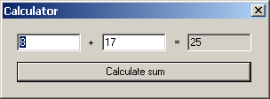
Прост калкулатор – пример
TextBoxNumber1.Focus();
}
static void Main()
{
CalculatorForm CalcForm = new CalculatorForm();
Application.Run(CalcForm);
}
}

Slide 41
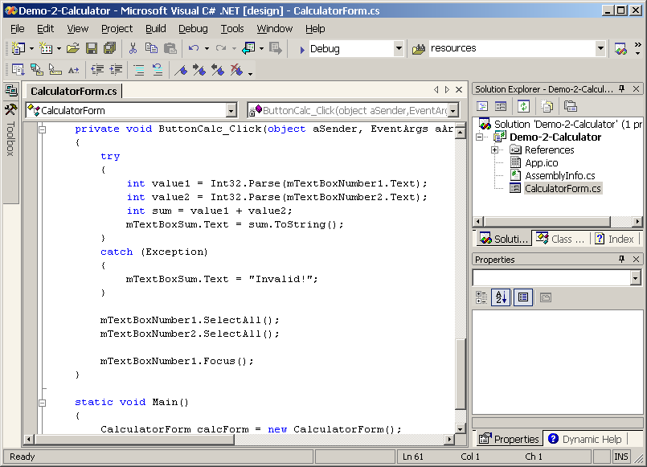
Демонстрация #2
Прост калкулатор

Slide 42
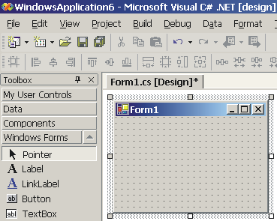
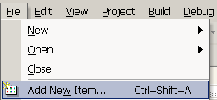
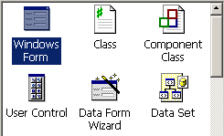
Windows Forms и VS.NET
Windows Forms редакторът на VS.NET позволява:
  създаване на форми
  добавяне на контроли
  добавяне на неграфични компоненти
  настройка на свойствата
  добавяне на събития
Създаване на форма:

Slide 43
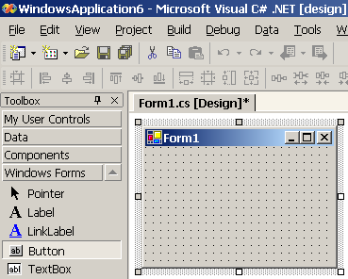
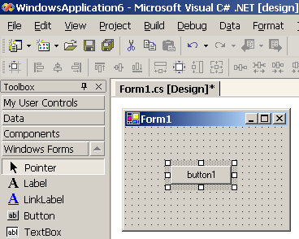
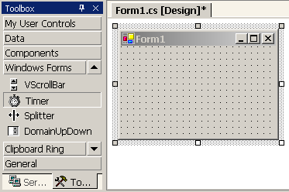
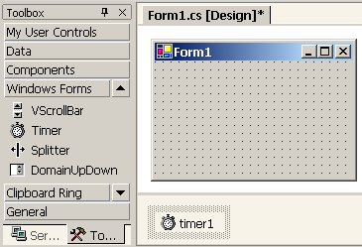
Windows Forms и VS.NET
Добавяне на контрола:
Добавяне на неграфични компоненти:

Slide 44
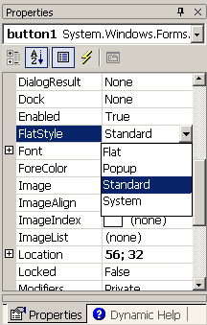
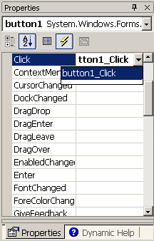

Windows Forms и VS.NET
Настройка на свойствата:
Добавяне на обработчици на събития:

Slide 45
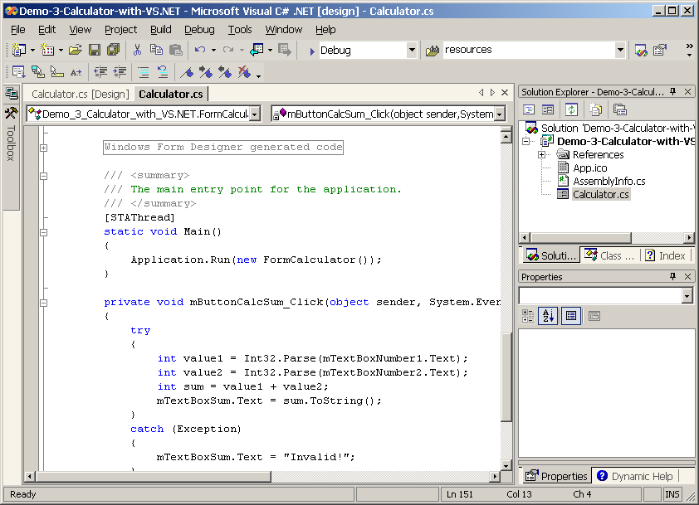
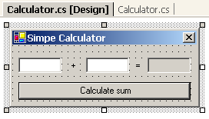
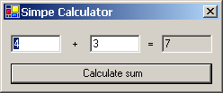
Демонстрация #3
Създаване на прост калкулатор с Windows Forms редактора на VS.NET

Slide 46
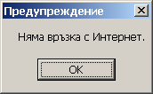
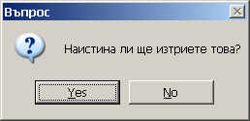
Стандартни диалогови кутии
Класът MessageBox позволява извеждане на стандартни диалогови кутии:
  съобщения към потребителя
  въпросителни диалози
Примери:
MessageBox.Show("Няма връзка с Интернет.", "Предупреждение");
bool confirmed =
MessageBox.Show("Наистина ли " +
"ще изтриете това?", "Въпрос",
MessageBoxButtons.YesNo,
MessageBoxIcon.Question) ==
DialogResult.Yes;

Slide 47
Извикване на диалогови кутии
Потребителските диалогови кутии се извикват така:
  ShowDialog() показва модално диалога
Типът DialogResult съдържа резултата (OK, Yes, No, Cancel и др.)
Задаване на DialogResult:
  Автоматично – чрез свойството DialogResult на бутоните
  Ръчно – преди затваряне на диалога чрез свойството му DialogResult
DialogResult result = dialog.ShowDialog();

Slide 48
Диалогови кутии – пример
В MainForm класа:
private void ButtonCallDialog_Click(
object sender, System.EventArgs e)
{
DialogForm dialog = new DialogForm();
if (dialog.ShowDialog() == DialogResult.OK)
{
string userName = dialog.UserName;
MessageBox.Show("You entered: " + userName);
}
else
{
MessageBox.Show("You canceled the dialog.");
}
}
В DialogForm класа:
public string UserName {
get { return TextBoxName.Text; }
}

Slide 49
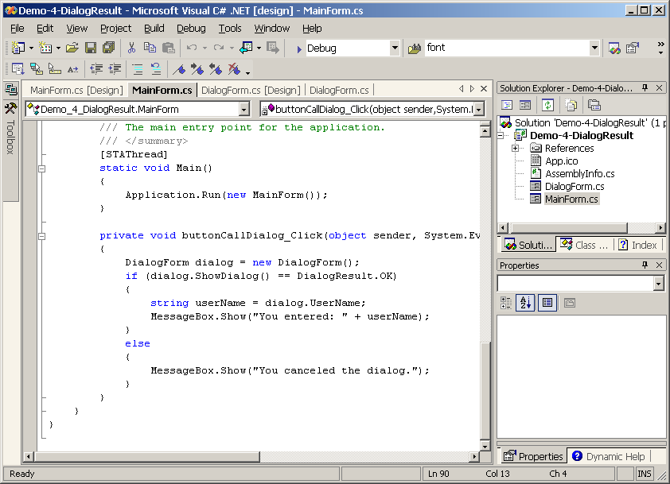
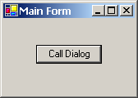
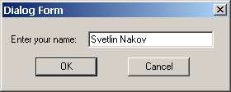
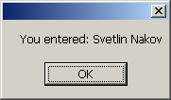
Демонстрация #4
DialogResult и предаване на данни между диалози

Slide 50
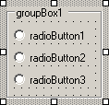
Други Windows Forms контроли
CheckBox – – кутия за избор в стил "да/не". По-важни свойства:
  Checked – задава дали е избрана
RadioButton – – контрола за алтернативен избор
  Checked – задава дали е избрана
  CheckedChanged – активира се при промяна на Checked свойството
  Използва се в групи:
    Само един RadioButton е избран в даден момент
    Поставят се в GroupBox, Panel или TabPage

Slide 51


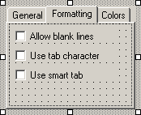
Други Windows Forms контроли
PictureBox – изобразява картинки. По-важни свойства:
  Image – задава картинката
  SizeMode – задава дали картинката да се разшири / намали или центрира
Panel – представлява контейнер, който съдържа група други контроли
TabControl, TabPage – осигуряват ползване на табове със страници

Slide 52


Други Windows Forms контроли
ListBox – изобразява списък с низове. По-важни свойства:
  Items – задава списъка
  SelectionMode – разрешава / забранява селектиране на няколко елемента едновременно
  SelectedIndex, SelectedIndices, SelectedItems – връща избрания елемент (или избраните елементи)
CheckedListBox – списък от възможности за избор "да/не":
  Items – задава възможностите
  CheckedItems – връща избраните

Slide 53
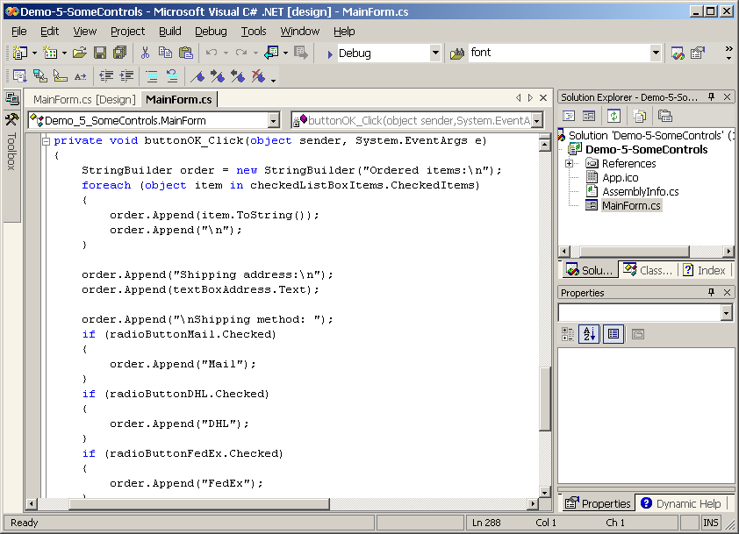
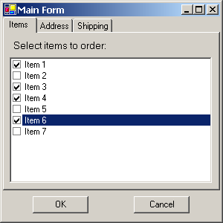
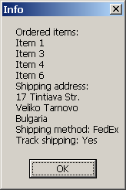
Демонстрация #5
Работа с някои контроли

Slide 54

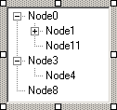
Други Windows Forms контроли
ComboBox – кутия за редакция на текст с възможност за drop-down алтернативен избор. По-важни свойства:
  Text – въведения текст
  Items – възможни стойности
  DropDownStyle – задава стил – дали само се избира стойност от списъка или може да се въвежда друга стойност
TreeView – изобразява дървовидни данни. Основни свойства:
  Nodes – съдържа дървото (списък от TreeNode обекти)
  SelectedNode – избрания възел

Slide 55
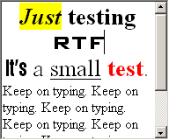
Други Windows Forms контроли
LinkLabel – – препратка (hyperlink):
  Text – съдържание на връзката
  LinkClicked – активира се при щракване върху препратката
RichTextBox – кутия за редакция на текст с форматиране (Rich Text Format)
  LoadFile, SaveFile – зарежда/записва RTF
  SelectionFont, SelectionColor, SelectionAlignment – задават шрифт, цвят и подравняване на избрания текст

Slide 56


Менюта
MainMenu – – падащо меню
  Съдържа списък от MenuItem елементи
MenuItem – елемент от меню
  Text – заглавие на елемента, например “&New” или “Op&en…” или “–”
  ShortCut – кратък клавиш
  Click – събитие “избиране”
ContextMenu – контекстно меню (popup меню)
  Съдържа списък от MenuItem елементи

Slide 57
Ленти с инструменти
ToolBar – лента с инструменти (с бутони) –
  Buttons – съдържа списък от ToolBarButton елементи
  ImageList – задава картинките за бутоните
  ButtonClick – активира се при натискане на бутон
    подава се ToolBarButtonClickEventArgs с информация кой бутон е бил натиснат
ToolBarButton – бутон в лентата
ImageList – списък с картинки

Slide 58
Статус ленти
StatusBar – – лента за състоянието
  Panels – съдържа секциите на лентата
  ShowPanels – включва / изключва показване на панелите
StatusBarPanel – секция в лентата
  Text – съдържание на панела
  Icon – икона на панела

Slide 59
Диалог за избор на файл
OpenFileDialog – диалог за избор на файл (при отваряне)
  Title – заглавие на диалога
  InitialDirectory – начална директория
  Filter – задава възможните файлови разширения
  FilterIndex – задава активния филтър
  Multiselect – избор на много файлове
  FileName, FileNames – избрания файл
SaveFileDialog – диалог за избор на файл (при записване)

Slide 60
Файлов диалог – пример
private void ButtonLoadFile_Click(
object sender, System.EventArgs e)
{
OpenFileDialog openFileDialog = new OpenFileDialog();
openFileDialog.Filter = "Text files (*.txt)|*.txt|" +
"Log files (*.log)|*.log";
openFileDialog.Title = "Choose text file";
if (openFileDialog.ShowDialog() == DialogResult.OK)
{
string fileName = openFileDialog.FileName;
using (StreamReader reader =
File.OpenText(fileName))
{
string fileContents = reader.ReadToEnd();
textBox.Text = fileContents;
}
}
}

Slide 61
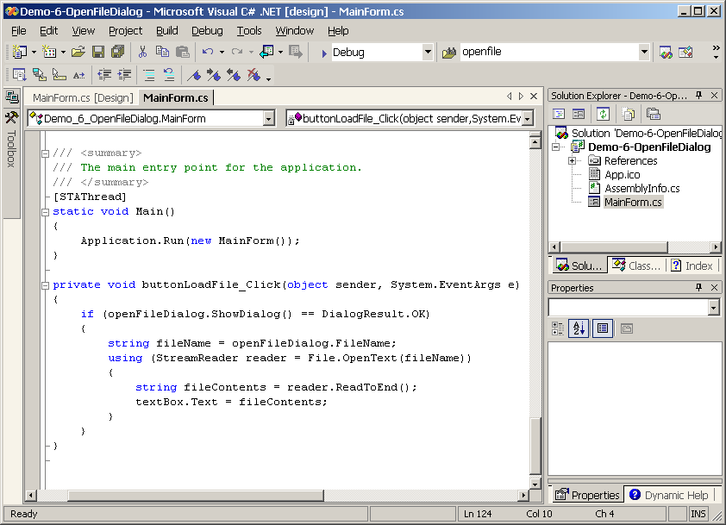
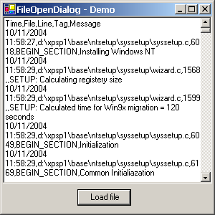
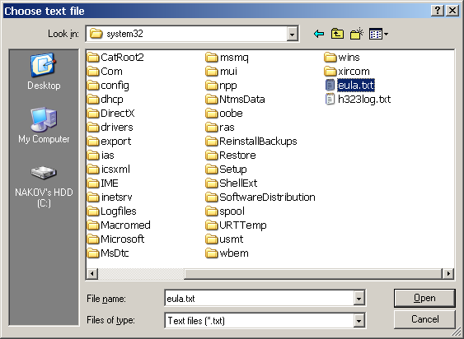
Демонстрация #6
Работа с файлов диалог

Slide 62
MDI приложения
MDI (Multiple Document Interface) приложенията поддържат работа с няколко документа едновременно
MDI контейнери (MDI parents)
  Съдържат други форми
  Задава им се IsMdiContainer = true
  Обикновено имат меню Window за смяна на активната форма (MdiList = true)
MDI формите (MDI children)
  Съдържат се в контейнер-формата
  Задава им се MdiParent = <контейнер>

Slide 63
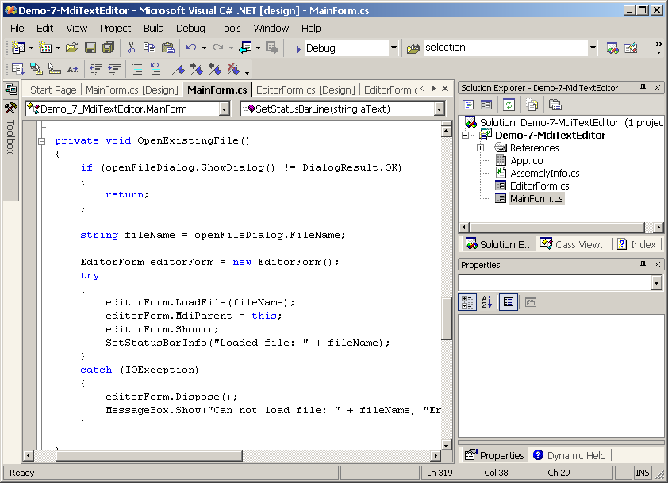
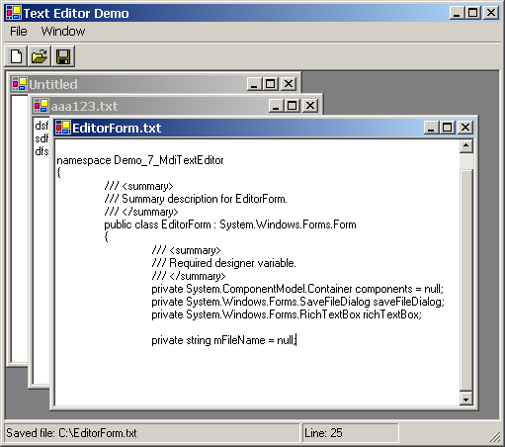
Демонстрация #7
Мултидокументов текстов редактор

Slide 64
Валидация на данни
Валидацията е необходима, когато в дадена контрола трябва да се допуска въвеждане само на коректни данни
В Windows Forms има стандартни средства за валидация:
  Validating – събитие за валидация на данните в класа Control
    Подава се параметър от тип CancelEventArgs
    Ако се зададе Cancel=true – не пуска потребителя да напусне контролата
  ErrorProvider – отбелязва графично контроли с невалидни данни

Slide 65
Валидация на данни – пример
private TextBox TextBox1;
private ErrorProvider errorProvider;
...
private void TextBox1_Validating(object sender,
System.ComponentModel.CancelEventArgs e)
{
try
{
Int32.Parse(TextBox1.Text);
errorProvider.SetError(TextBox1, "");
}
catch (FormatException)
{
errorProvider.SetError(
TextBox1, "Integer number expected!");
e.Cancel = true;
}
}

Slide 66
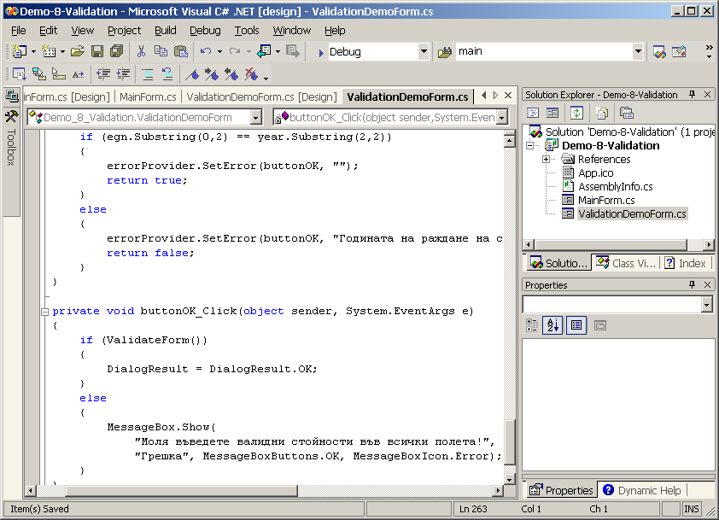
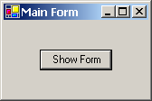
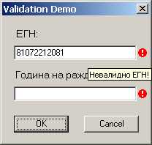
Демонстрация #8
Валидация на данни

Slide 67
Свързване на данни
Свързването на данните (Data Binding)
  Осигурява автоматично прехвърляне на данни между контроли и източници на данни
  Например: свързване на масив съдържащ имена на градове с ComboBox контрола
Източници на данни
  IList – масиви и колекции
  IBindingList – поддържа се от DataView
    поддържа нотификация за промяна
Контроли, поддържащи data binding
  Всички Windows Forms контроли
    TextBox, ComboBox, ListBox, DataGrid

Slide 68
Свързване на данни
Видове свързване
  Просто свързване (simple binding)
    Свързване на контрола с единичен обект
    Свързване на контрола с единичен (текущ) елемент от списък
    Например: TextBox и CheckBox
  Сложно свързване (complex binding)
    Свързване на списъчна контрола със списък
    Например: ListBox, ComboBox, DataGrid
    Поддържа се текущо избран елемент (активен) от списъка

Slide 69
Свързването е еднопосочно!
Промяна на дадено свързано свойство от дадена контрола променя данните в източника, към който то е свързано
Обратното не е вярно!
  При промяна на източника на данни свързаните към него контроли не си променят свойствата
След промяна на данните в източника на данни за отразяване на промените в свързаните с него контроли се прави:
  Премахване (изтриване) на свързването
  Добавяне на свързването отново

Slide 70
Просто свързване
Свързване на контрола към обект
При промяна на TextBox1.Text се променя свързаният обект
class Customer
{
private string mName;
public string Name
{
get { return mName; }
set { mName = value; }
}
}
Customer cust = new Customer();
cust.Name = "Бай Иван";
TextBox1.DataBindings.Add(
new Binding("Text", cust, "Name"));

Slide 71
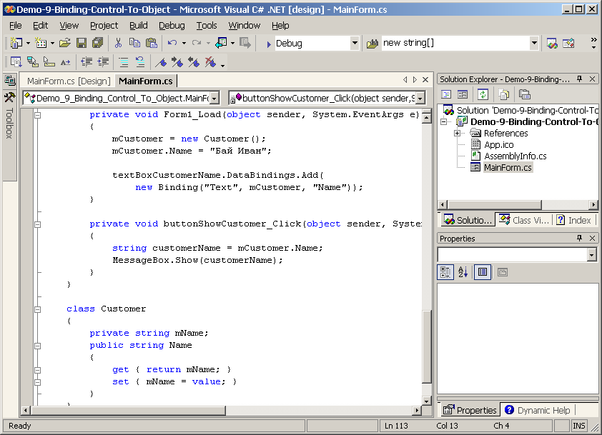
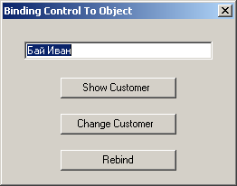
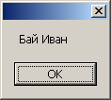
Демонстрация #9
Свързване на контрола към обект

Slide 72
Просто свързване
Свързване на контрола към списък
Свързване на контрола към таблица
string[] towns = {"София", "Пловдив", "Варна"};
TextBoxTowns.DataBindings.Add(
new Binding("Text", towns, ""));
// Имаме DataSet ds с таблица Towns с колони id и name:
DataTable towns = new DataTable("Towns");
towns.Columns.Add(new DataColumn("id", typeof(int)));
towns.Columns.Add(new DataColumn("name", typeof(string)));
DataSet ds = new DataSet();
ds.Tables.Add(towns);
TextBoxTowns.DataBindings.Add(
new Binding("Text", ds, "Towns.name"));

Slide 73
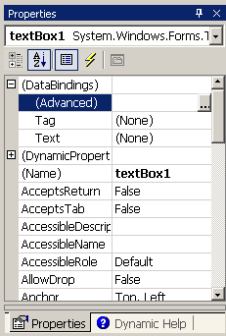
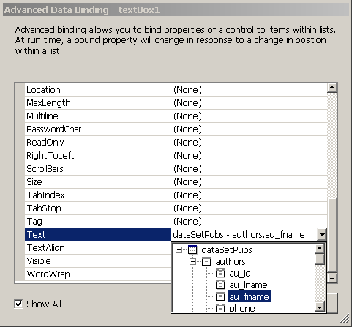
Просто свързване с VS.NET
Свързването може да става и по време на дизайн с VS.NET (ако използваме за източник DataSet)

Slide 74
BindingContext
Формата пази информация за свързаните контроли в своя BindingContext обект
  CurrencyManager – за контроли свързани към списък. Съдържа позицията в списъка
  PropertyManager – за контроли свързани към обект
Currency
Manager
Array
Currency
Manager
Collection
Form
Binding
Context
Currency
Manager
DataTable
Property
Manager
Object

Slide 75
Навигация с CurrencyManager
CurrencyManager класът пази текущата позиция в списъка – източник на данни
  Position – съдържа позицията
  Count – съдържа размера на списъка
Навигация по източника на данни
  Извличане на CurrencyManager обекта:
  Навигация по списъка:
CurrencyManager cm = (CurrencyManager)
textBox1.DataBindings["Text"].BindingManagerBase;
// Може и така:
CurrencyManager cm = (CurrencyManager)
form1.BindingContext[dataTableCustomers];
cm.Position++;

Slide 76
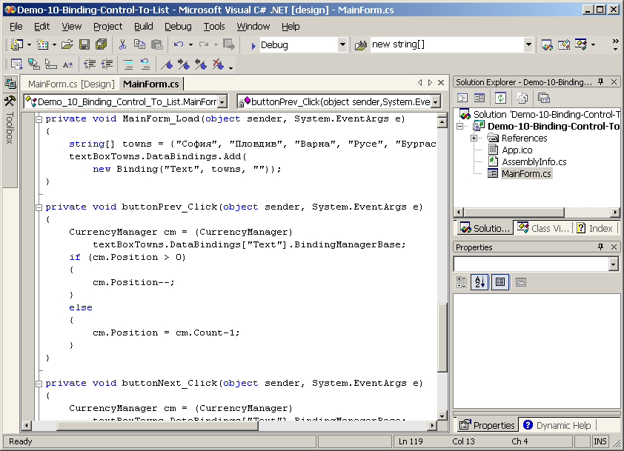
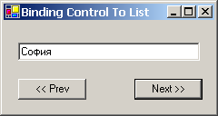
Демонстрация #10
Свързване на контрола към списък и навигация по списъка

Slide 77
Сложно свързване
Свързване на контрола към списък
  Използва се при списъчни контроли:
    ListBox, ComboBox и др.
  Задават се свойствата:
    DataSource – списък с данните
    DisplayMember – път до полето, което да се визуализира
    ValueMember – път до полето, от което се получава резултата
  Пример:
comboBox1.DataSource = dataSetCountries; comboBox1.DisplayMember = "Countries.CountryCode";
comboBox1.ValueMember = "Countries.Name";

Slide 78
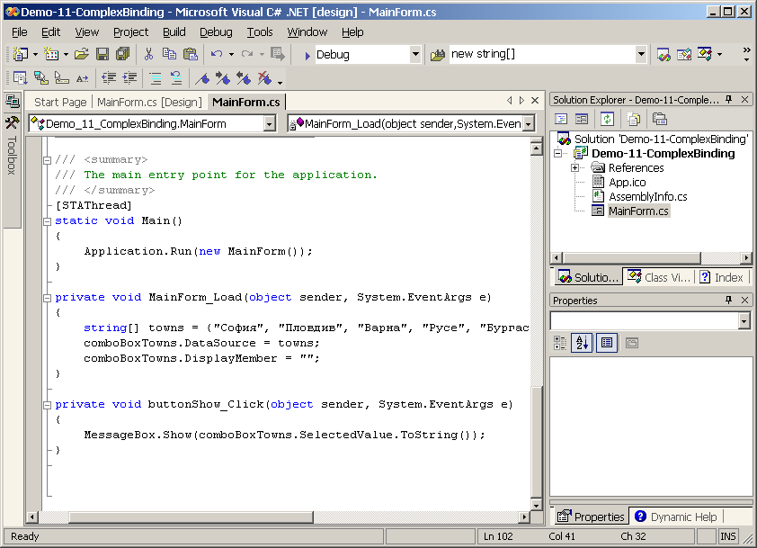
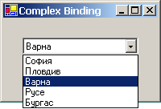
Демонстрация #11
Сложно свързване на контрола към списък

Slide 79

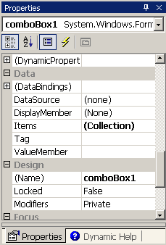
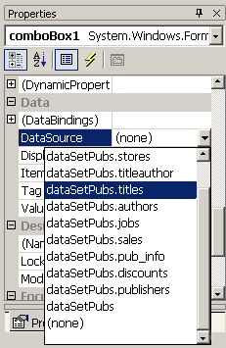
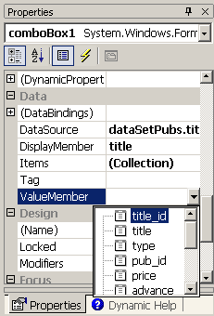

Сложно свързване с VS.NET
Свързването може да става и по време на дизайн с VS.NET (ако ползваме за източник DataSet)

Slide 80
Контролата DataGrid
DataGrid контролата визуализира таблични данни
  Осигурява навигация по редове и колони
  Позволява редактиране на данните
  Слаба функционалност
    Ще бъде заменена в бъдещи версии на .NET Framework
  Използва се най-често с ADO.NET DataSet и DataTable
  DataSource – задава източника на данни
  DataMember – задава пътя до данните в рамките на източника

Slide 81
DataGrid – пример
private void MainForm_Load(
object sender, System.EventArgs e)
{
// Create table "Towns"
DataTable towns = new DataTable("Towns");
towns.Columns.Add(
new DataColumn("id", typeof(int)));
towns.Columns.Add(
new DataColumn("name", typeof(string)));
// Add some rows in the table
DataRow row = towns.NewRow();
row["id"] = 1;
row["name"] = "София";
towns.Rows.Add(row);
row = towns.NewRow();
row["id"] = 2;
row["name"] = "Пловдив";
towns.Rows.Add(row);

Slide 82
DataGrid – пример
row = towns.NewRow();
row["id"] = 3;
row["name"] = "Варна";
towns.Rows.Add(row);
row = towns.NewRow();
row["id"] = 4;
row["name"] = "Русе";
towns.Rows.Add(row);
// Add table "Towns" to the DataSet
DataSet ds = new DataSet();
ds.Tables.Add(towns);
// Bind the DataGrid to the DataSet
DataGridTowns.DataSource = ds;
DataGridTowns.DataMember = "Towns";
}

Slide 83


Демонстрация #12
Работа с DataGrid контролата

Slide 84
Контролата DataGrid
По-важни свойства на DataGrid
  ReadOnly – разрешава / забранява редакция
  CaptionVisible – показва / скрива заглавието
  ColumnHeadersVisible – показва / скрива заглавията на колоните
  RowHeadersVisible – показва / скрива колоната вляво от редовете
  TableStyles – задава стилове за таблицата
    Активен е само първият стил
    MappingName – задава таблицата, за която се отнася дефинираният стил
    GridColumnStyles – задава форматирането на отделните колони – заглавие, ширина и др.

Slide 85




Демонстрация #13
TableStyles – дефиниране на стилове за DataGrid контролата

Slide 86
Master-Details навигация
Master-Details навигацията отразява взаимоотношения тип "1 към много"
  Например: 1 регион има много области
В ADO.NET DataSet обектите се поддържат релации тип "главен/подчинен"
  Използват се DataRelation обектите в DataSet
Windows Forms поддържа Master-Details навигация
  На главната контрола се задава за източник на данните главната таблица
  На подчинената контрола се задава за източник на данните релацията на таблицата
  Контролите се свързват с един и същ DataSet

Slide 87

Master-Details – пример
// Bind the master grid to the master table
DataGridCountries.DataSource =
datasetCountriesAndTowns;
DataGridCountries.DataMember =
"Countries";
// Bind the detail grid to the relationship
DataGridTowns.DataSource =
datasetCountriesAndTowns;
DataGridTowns.DataMember =
"Countries.CountriesTowns";

Slide 88



Демонстрация #14
Master-Details навигация

Slide 89

Релации "много към много"
Релации тип "много към много" не се поддържат от DataSet и DataGrid
Могат да бъдат сведени до Master-Details чрез добавяне на изглед в базата от данни
CREATE VIEW View_StudentsCourses AS
SELECT StudentId, StudentName, CourseId, CourseName
FROM Students, Courses, StudentsCourses
WHERE Students.StudentsId = StudentsCourses.StudentId
AND Courses.CourseId = StudentsCourses.CourseId

Slide 90


Релации "много към много"

Slide 91
Наследяване на форми
Наследяването на форми
  Позволява повторно използване на части от потребителския интерфейс
  Възможно е да се променят наведнъж общите части на много форми
  Чрез подмяна на единичен DLL файл може да се променят всички форми
  Формите-наследници могат да добавят функционалност
  Виртуални методи могат да реализират специфичната за наследниците функционалност, достъпна от базовата форма

Slide 92
Наследяване на форми
Базовата форма е най-обикновена форма
  Контролите, които могат да се променят, се обявят като protected
  Останалите контроли не могат да се променят от формите-наследници
За наследяване на форма се наследява класът на базовата форма
  Формите-наследници се създават се от Visual Studio .NET (чрез File | Add New Item … | Inherited Form)
При промяна на базовата форма приложението трябва да се прекомпилира

Slide 93




Демонстрация #15
Наследяване на форми

Slide 94
Въведение в System.Drawing
System.Drawing осигурява достъп до GDI+ функциите на Windows:
  Повърхности за чертане
  Работа с графика и графични трансформации
  Изчертаване на геометрични фигури
  Работа с изображения
  Работа с текст и шрифтове
  Печатане на принтер

Slide 95
Пакетът System.Drawing
System.Drawing се състои от:
  System.Drawing
    Основни класове
    Повърхности, моливи, четки
    Основни геометрични фигури
    Изобразяване на текст
  System.Drawing.Imaging
    Работа с изображения
    Картинки и икони
    Четене и записване в различни файлови формати
    Оразмеряване на изображения

Slide 96
Пакетът System.Drawing
System.Drawing се състои от:
  System.Drawing.Drawing2D
    Графични трансформации
    Бленди, матрици и др.
  System.Drawing.Text
    Достъп до шрифтовете
  System.Drawing.Printing
    Печатане на принтер
    Системни диалогови кутии за печатане

Slide 97
Класът Graphics
Класът System.Drawing.Graphics
  Предоставя абстрактна повърхност за чертане
  Най-често чертането се извършва в обработчика на събитието Paint
    Paint преизчертава контролата при необходимост
    Параметърът PaintEventArgs съдържа Graphics обекта
  Може да се създава чрез Control.CreateGraphics()
  Трябва да се освобождава чрез finally блок или с конструкцията using

Slide 98
System.Drawing – пример
private void MainForm_Paint(object sender,
System.Windows.Forms.PaintEventArgs e)
{
Graphics g = e.Graphics;
g.SmoothingMode = SmoothingMode.AntiAlias;
Brush blueBrush = new SolidBrush(Color.Blue);
g.FillEllipse(blueBrush, 50, 40, 350, 250);
blueBrush.Dispose();
Pen redPen = new Pen(Color.Red, 2);
g.DrawRectangle(redPen, 40, 50, 200, 40);
redPen.Dispose();
Brush brush = new SolidBrush(Color.Yellow);
Font font = new Font("Arial", 14, FontStyle.Bold);
g.DrawString(".NET Rulez", font, brush, 60, 60);
brush.Dispose();
font.Dispose();
}

Slide 99


Демонстрация #16
Работа със System.Drawing

Slide 100


Демонстрация #17
Анимация със System.Drawing

Slide 101
Печатане на принтер
Използват се 3 ключови класа:
  PrintDialog
    Стандартен диалог за печатане на принтер
  PrintController
    Управлява процеса на печатане и активира събития, свързани с него
    Предоставя Graphics повърхността
  PrintDocument
    Описва характеристиките на отпечатвания документ
    Съдържа PrinterSettings върнати от PrintDialog

Slide 102
Потребителски контроли
Потребителските контроли (custom controls)
  Позволяват разширяване на стандартния набор от контроли чрез
    комбиниране на група контроли в едно
    разширяване и настройка на контрола
    създаване на съвсем нова контрола
  Могат да управляват поведението си
    по време на дизайн – взаимодействат с дизайнера на VS.NET
    по време на изпълнение
  Разширяват съществуващи контроли, класа Control или UserControl

Slide 103
Създаване на контроли
Създаване на нова контрола, която не наследява никоя съществуваща
  От VS.NET → New Item → Custom Control
  Наследяваме класа Control
  Припокриваме виртуалния метод OnPaint(…) за да чертаем контролата
  Дефинираме необходимите свойства и методи
  Обявяваме свойствата, достъпни от дизайнера чрез атрибути:
    Category – категория в дизайнера
    Description – описание на свойството

Slide 104
Създаване на контрола – пример
public class ClockControl : System.Windows.Forms.Control
{
private int mHour;
private int mMinute;
[Category("Behavior"),
Description("Specifies the hour.")]
public int Hour
{
get
{
return mHour;
}
set
{
mHour = value;
this.Invalidate();
}
} (примерът продължава)

Slide 105
Създаване на контрола – пример
[Category("Behavior"),
Description("Specifies the minutes.")]
public int Minute
{
get { return mMinute; }
set
{
mMinute = value;
this.Invalidate();
}
}
private const int DEFAULT_SIZE = 100;
public ClockControl()
{
this.Size = new Size(DEFAULT_SIZE, DEFAULT_SIZE);
mHour = DateTime.Now.Hour;
mMinute = DateTime.Now.Minute;
} (примерът продължава)

Slide 106
Създаване на контрола – пример
protected override void OnResize(System.EventArgs e)
{
this.Height = this.Width;
this.Invalidate();
}
protected override void OnPaint(PaintEventArgs pe)
{
Graphics g = pe.Graphics;
// Draw the clock circle
Pen pen = new Pen(Color.Blue, 1);
g.DrawEllipse(pen, 0, 0,
this.Width-1, this.Height-1);
// Draw the minute finger and the clock finger
// ...
}

Slide 107


Демонстрация #18
Потребителска контрола "Часовник"

Slide 108
Създаване на контроли
Създаване на нова контрола, като комбинация от други контроли
  От VS.NET → New Item → User Control
  Използваме дизайнера на VS.NET
  Обявяваме design-time свойствата чрез атрибутите Category и Description
Създаване на нова контрола, която наследява съществуваща контрола
  От VS.NET → New Item → Inherited User Control
  Дефинираме допълнителните свойства и методи и ги обявяваме за VS.NET дизайнера
  Припокриваме OnXXX() методите при необходимост

Slide 109
Хостинг на контроли в IE
Internet Explorer може да изпълнява Windows Forms контроли вградени в тялото на HTML страници
  Технологията е подобна на Java аплетите – вгражда се изпълним код
  Необходими са:
    Internet Explorer 5.5 или по-нов
    .NET Framework
  Настройките за сигурност не позволяват достъп до файловата система и други опасни действия
  Сигурността може да се задава ръчно

Slide 110
Хостинг на контроли – пример
<html>
<script>
function ChangeText() {
clockControl.Hour = hour.value;
clockControl.Minute = minute.value;
}
</script>
<body>
<p>Clock Control in IE</p>
<object id="clockControl"
classid="http:Demo-18-CustomControl-Clock.exe#Demo_18_CustomControl_Clock.ClockControl"
width="200" height="200">
<param name="Hour" value="14">
<param name="Minute" value="35">
</object> (примерът продължава)

Slide 111
Хостинг на контроли – пример
<br>
<br>
Hour:<input type="text" id="hour"><br>
Minute:<input type="text" id="minute"><br>
<input type="button" value="Update the clock"
onclick="ChangeText()">
</body>
</html>
От JavaScript могат да се достъпват свойствата на Windows Forms контролите

Slide 112

Демонстрация #19
Хостинг на контроли в IE

Slide 113
Нишки и Windows Forms
В Windows Forms приложенията продължителните операции трябва да се изпълняват в отделна нишка
  В противен случай се получава "заспиване" на потребителския интерфейс
Обновяването на потребителския интерфейс трябва да става само от нишката, в която работи контрола
  Никога не обновявайте Windows Forms контроли от нишка, която не ги притежава
  От друга нишка може да се извикват само методите Invoke(), BeginInvoke(), EndInvoke() и CreateGraphics()

Slide 114
Нишки и Windows Forms
Използвайте Invoke() метода на класа Control за изпълнение на методи от нишката, която притежава контролата:
delegate void StringParamDelegate(string aValue);
class Form1 : System.Windows.Forms.Form
{
private void UpdateUI(string aValue)
{
// Update UI here …
}
void AsynchronousCalculation()
{
// This runs in separate thread. Invoke UI update
this.Invoke(new StringParamDelegate(UpdateUI),
new object[]{"някакъв параметър"});
}
}
Notes:
Invoke() прехвърля хвърлените изключения в извикващата нишка, където могат да бъдат прихванати

Slide 115


Демонстрация #20
Използване на нишки в Windows Forms приложения

Slide 116
Влачене (Drag and Drop)
В контролата-източник:
  В събитието MouseDown викаме DoDragDrop(…) за да копираме данните
В контролата-получател:
  Задаваме AllowDrop = true
  Прихващаме събитието DragEnter
    Проверяваме формата на идващите данни и позволяваме / забраняваме получаването
    DragEventArgs.Data.GetDataPresent(…)
  Прихващаме събитието DragDrop
    Обработваме получените данни
    DragEventArgs.Data.GetData (…)

Slide 117
Влачене – пример
private System.Windows.Forms.ListBox ListBoxSource;
private System.Windows.Forms.ListBox ListBoxTarget;
private void ListBoxSource_MouseDown(object sender,
System.Windows.Forms.MouseEventArgs e)
{
Point mousePos = new Point(e.X, e.Y);
int selectedIndex =
ListBoxSource.IndexFromPoint(mousePos);
if (selectedIndex != -1)
{
string data = (string)
ListBoxSource.Items[selectedIndex];
ListBoxSource.DoDragDrop(data,
DragDropEffects.Copy);
}
}
(примерът продължава)

Slide 118
Влачене – пример
private void ListBoxTarget_DragEnter(object sender,
System.Windows.Forms.DragEventArgs e)
{
if (e.Data.GetDataPresent(
DataFormats.UnicodeText))
{
e.Effect = DragDropEffects.Copy;
}
}
private void ListBoxTarget_DragDrop(object sender,
System.Windows.Forms.DragEventArgs e)
{
string data = (string) e.Data.GetData(
DataFormats.UnicodeText);
ListBoxTarget.Items.Add(data);
}

Slide 119


Демонстрация #21
Влачене и пускане в Windows Forms

Slide 120
Конфигурационен файл
.NET Framework приложенията могат да използват конфигурационен файл за да четат настройките си
От VS.NET можем да добавим конфигурационен файл:
  File | Add New Item … | Application configuration file | App.config
При компилиране App.config се копира под име <име_на_проекта.exe.config>
По време на изпълнение настройките от конфигурационния файл могат да бъдат извличани

Slide 121
Конфигурационен файл – пример
Примерен конфигурационен файл:
Извличане на стойност:
App.config
<?xml version="1.0" encoding="utf-8" ?>
<configuration>
<appSettings>
<add key="username" value="Бай Иван" />
<add key="language" value="US-EN" />
</appSettings>
</configuration>
string username = System.Configuration.
ConfigurationSettings.AppSettings["username"];
// username = "Бай Иван"

Slide 122


Демонстрация #22
Извличане на настройки от конфигурационен файл

Slide 123
Windows Forms
Въпроси?

Slide 124
Упражнения
Какво представлява библиотеката Windows Forms? Каква функционалност предоставя? Кога се използва?
Какво е компонент? Какво представлява компонентният модел .NET Framework? Какво е характерно за него?
Опишете програмния модел на Windows Forms. Каква функционалност реализира той?
Кои са най-важните класове от Windows Forms? Кои са най-важните им методи и свойства?
Какво е характерно за всички Windows Forms контроли? Кои са общите им методи и свойства?
Какво е характерно за формите в Windows Forms? Какви свойства имат те?

Slide 125
Упражнения
Как се поставят контроли в дадена форма? Как се прихващат събития, породени от даден контрол?
Реализирайте Windows Forms приложение, което представлява опростен вариант на стандартния калкулатор в Windows. Калкулаторът трябва да поддържа основните аритметични операции с цели и реални числа.
Със средствата на Windows Forms реализирайте играта "Хвани бягащия бутон". Играта представлява една форма, в която има един бутон със заглавие "Натисни ме". При приближаване на курсора на мишката в близост до бутона той трябва да "бяга от него" (да се премества на друго място във формата, възможно по-далеко от курсора на мишката).

Slide 126
Упражнения
Със средствата на Windows Forms реализирайте проста информационна система за управление на клиентите на дадена фирма. Системата трябва да визуализира списък от клиенти (ListBox) и да позволява добавяне, редактиране и изтриване на клиенти. Всеки клиент е или юридическо или физическо лице. Юридическите лица се описват с наименование, вид (ЕТ, АД, ООД, сдружение, ...), Булстат, данъчен номер, адрес, телефон, email, Web-сайт и МОЛ (който е физическо лице). Физическите лица се описват с име, презиме, фамилия, пол, ЕГН, данни за лична карта, адрес, телефон и email. Приложението трябва да се състои от 3 форми – главна форма, съдържаща клиентите, форма за въвеждане/редакция на юридическо лице и форма за въвеждане/редакция на физическо лице. Използвайте подходящи Windows Forms контроли във формите. Данните трябва да се четат и записват в XML файл.

Slide 127
Упражнения
Със средствата на Windows Forms реализирайте специализиран редактор за библиотеки с текстови документи. Една библиотека представлява съвкупност от текстови документи, организирани дървовидно в папки. В една папка може да има документи и други папки (подобно на файловата система на Windows). Всеки документ представлява някакъв текст с форматиране. Редакторът трябва да може да създава библиотеки, да чете/записва библиотеки от/във XML файл. Когато е отворена дадена библиотека, редакторът трябва да позволява редактиране на документите в нея (промяна на текста и форматирането на отделни фрагменти от него), както и създаване/изтриване/преименуване на папки и документи. (упражнението продължава)

Slide 128
Упражнения
За дървото с папките трябва да се използва контролата TreeView, а за активния документ - RichEdit. Редакторът трябва да разполага с падащо меню, 2 контекстни менюта (за дървото с папките и за полето за редактиране на документ), 3 ленти с инструменти (за отваряне/записване на библиотека, за работа с дървото с папките и за форматиране на активния в момента документ), статус лента и подходящи кратки клавиши за по-важните команди. Реализирайте и търсене и заменяне на текст в документите.
Напишете Windows Forms приложение, в което се въвежда информация за физическо лице (име, презиме, фамилия, ЕГН, адрес, телефон, email, личен сайт) и въведеното се записва в XML файл. Реализирайте валидация на всяко едно от полетата и на цялата форма, като използвате подходящи регулярни изрази.

Slide 129
Упражнения
Със средствата на Windows Forms и простото свързване на данни (simple data binding) реализирайте приложение за управление на проста система с информация за градове и държави. Всяка държава се описва с име, език, население, национален флаг и списък от градове. Всеки град се описва от име, население и държава. Трябва да се реализира навигация по градовете и държавите и редакция на информацията за тях, като не се използват списъчни контроли, а само текстови полета и просто свързване. Да се реализира четене и записване на данните в XML файл.

Slide 130
Упражнения
Със средствата на Windows Forms и сложното свързване на данни (complex data binding) реализирайте система, подобна на системата за управление на информация за градове и държави. Добавете към системата списък от континенти за всяка държава. За визуализацията и навигацията използвайте таблици (DataGrid) и списъчни контроли. Реализирайте предходното приложение като съхранявате данните не в XML файл, а в релационна база от данни (напр. MS SQL Server). Използвайте разкачения модел за достъп до данните (disconnected model) като реализирате възможност за разрешаване на конфликтите, които възникват при работа с много потребители едновременно.

Slide 131
Упражнения
Създайте Windows Forms приложение, с което могат да се въвеждат данни за физически и юридически лица. Физическите лица се описват с име, ЕГН, адрес, телефон, email и Web-сайт. Юридическите лица се описват с наименование, вид (ЕТ, АД, ООД, сдружение, ...), Булстат, данъчен номер, адрес, телефон, email и Web-сайт и МОЛ (име и ЕГН на физическо лице). Използвайте наследяване на форми, като отделите в базова форма общите елементи на потребителския интерфейс и общите полета от формите за въвеждане на физически и юридически лица.

Slide 132
Упражнения
Реализирайте Windows Forms приложение, което по ежедневните данни от дадено техническо измерване за даден период (текстов файл с цели положителни числа) визуализира графично резултатите като редица от правоъгълни стълбове. При обемни данни осигурете възможност за скролиране на графиката.
Със средствата на Windows Forms реализирайте играта "морски шах" (в квадратна дъска с размери 3 на 3 се поставят пулове "X" и "0"). Играчът трябва да може да играе срещу компютъра в 2 режима: "компютърът играе оптимално" и "компютърът играе хаотично (случайно)". Осигурете подходяща визуализация и интерактивност на играта.

Slide 133
Упражнения
Реализирайте Windows Forms MDI приложение, което може да отваря файлове с графични изображения (gif, jpg, png) и може да ги преоразмерява и да ги записва в друг файл.
Реализирайте Windows Forms приложение, което показва даден текстов файл, като визуализира всеки негов ред със специален ефект: всяка буква първоначално се появява на случайно място във формата и започва да се придвижва анимирано към мястото си. За 2 секунди всяка буква трябва си е на мястото. След изчакване от 1 секунда се преминава към следващия ред от входния файл.
Със средствата на Windows Forms реализирайте прост текстов редактор, който може да отваря файлове с влачене от Windows Explorer.

Slide 134
Упражнения
Наследете контролата TextBox и създайте потребителска контрола NumberTextBox, която позволява въвеждане само на числа.
Направете Windows Forms потребителска контрола HourMinuteBox, която се състои от 2 NumericUpDown полета и позволява въвеждане на час и минута в интервала [0:00 - 23:59].
Реализирайте Windows Forms потребителска контрола "зарче", която представлява квадрат, в който могат да се изобразяват графично стойности от 1 до 6 (както са при стандартните зарчета при някои игри). Контролата трябва да реализира собствено изчертаване и свойство "Value" за задаване на текущата стойност.

Slide 135
Упражнения
С помощта на контролата "зарче" реализирайте играта "състезание": Двама играчи играят последователно. При всеки ход играчът, който е на ход, хвърля 2 зарчета (генерират се случайни стойности) и мести толкова стъпки, колкото е сумата от хвърлените зарове. Печели първият, който премине сумата 50. Реализирайте подходяща визуализация на позицията на двамата играчи на хвърлените зарове.
Реализирайте играта "състезание" като Windows Forms контрола и я хостнете в Internet Explorer използвайки подходяща Web-страничка. Хвърлянето на заровете извиквайте с JavaScript при натискане на бутон от Web-страницата.

Slide 136
Упражнения
Със средствата на Windows Forms реализирайте приложение, което търси текст във всички файлове в дадена директория. Понеже търсенето е бавна операция, реализирайте я в отделна нишка. При намиране на текста добавяйте файла и отместването, на което е намерен, в ListBox контрола чрез главната нишка на приложението като използвате Invoke() метода на формата. Реализирайте възможност за прекратяване на търсенето. Реализирайте подходяща визуализация при кликване върху някое от намерените съвпадения в резултата.

Slide 137
Упражнения
Реализирайте Windows Forms приложение, което съдържа една текстова контрола, стойността на която се зарежда от конфигурационния XML файл на приложението. При изход от приложението стойността на тази контрола трябва да се запазва обратно в конфигурационния файл. За четене от конфигурационния файл използвайте System.Configuration.ConfigurationSettings.AppSettings, а за писане в него използвайте DOM парсера на .NET Framework.

Slide 138
Използвана литература
MSDN Library – http://msdn.microsoft.com
Microsoft Windows Forms QuickStarts Tutorial – http://www.csharpfriends.com/quickstart/winforms/doc/default.aspx
Marj Rempel, Kenneth S. Lind, Marjorie Rempel, MCAD/MCSD Visual C# .NET Certification All-in-One Exam Guide, McGraw-Hill, 2002, ISBN 0072224436
MSDN Library, Event Handling in Windows Forms – http://msdn.microsoft.com/library/en-us/vbcon/html/vbconeventhandling.asp
Threading in Windows Forms – http://www.yoda.arachsys.com/csharp/threads/winforms.shtml

Slide 139


Използвана литература
J. Fosler, Windows Forms Painting: Best Practices – http://www.martnet.com/~jfosler/articles/WindowsFormsPainting.htm

